Slide 1
Driving Assistant

Slide 2
Ce este?
Aplicație Android
Alternativă a manualului de utilizare

Slide 3
De ce?
Problema manualului de utilizare
Problema diversității auto

Slide 4
Soluția
Condensarea manualului într-o aplicație
Utilizarea Realității Augmentate (AR)

Slide 5
Moduri de utilizare
Aplicația are 2 moduri de utilizare: Partial AR și Immersive AR

Slide 6
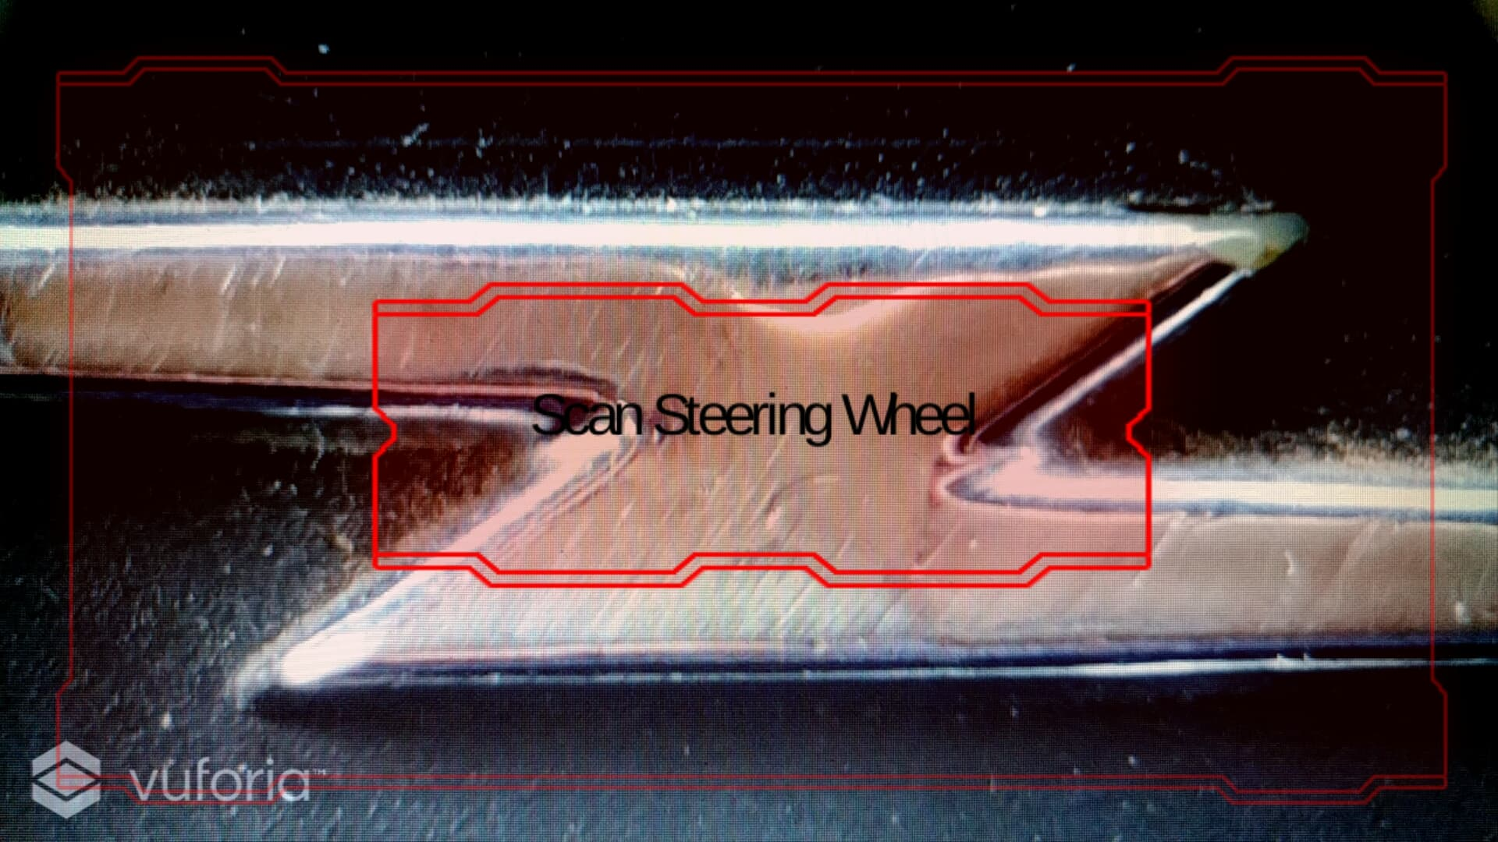
Exemplu Partial AR

Slide 7
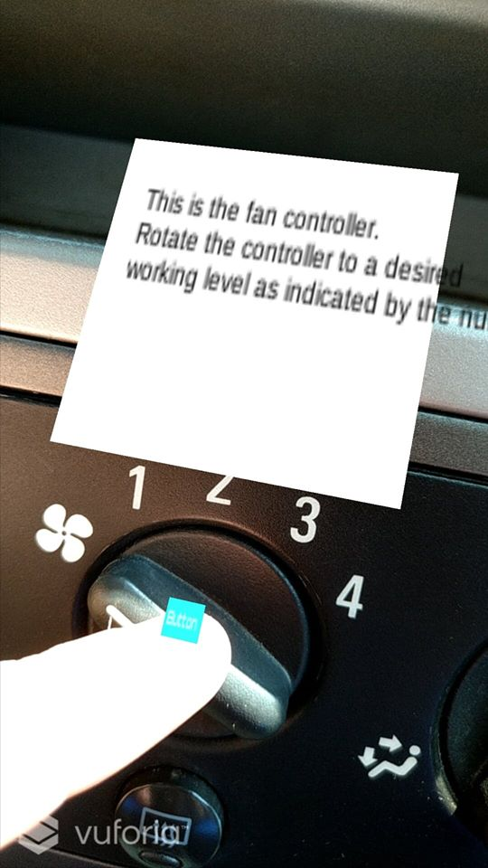
Exemplu Immersive AR

